Slide 1


Slide 2

Tự nhiên và xã hội
Bài 13: An tòan trên đường đi
SGK/ 54

Slide 3

Hoạt động Khởi động
Cả lớp hát bài : Lớp chúng em đoàn kết

Slide 4

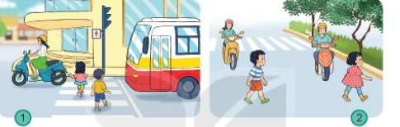

Slide 5


Slide 6
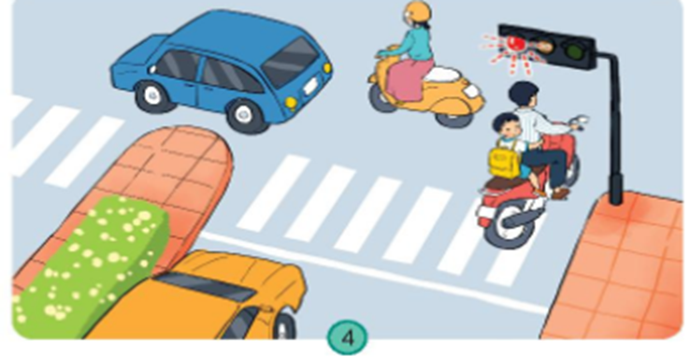

Slide 7
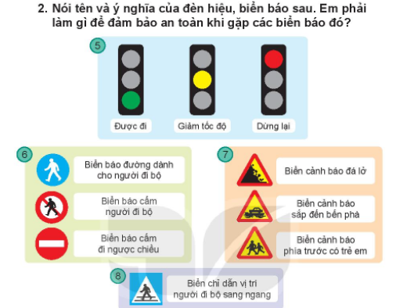

Slide 8
Tiết 2

Slide 9
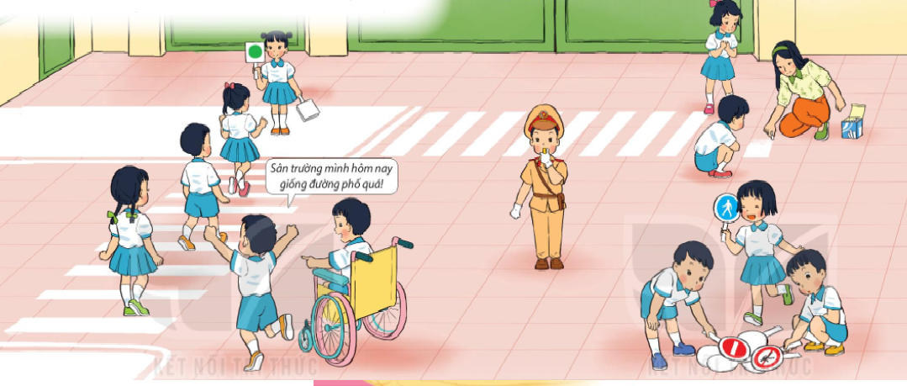
Đóng vai chơi trò chơi an toàn giao thông

Slide 10
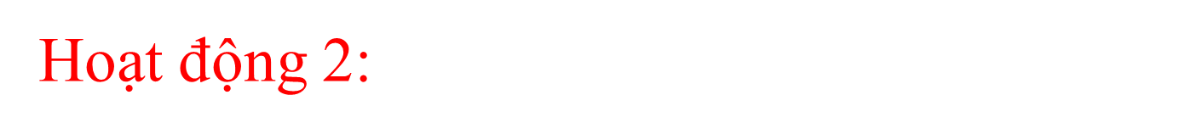

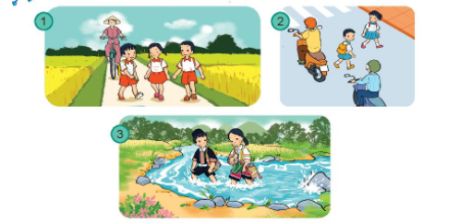

Slide 11

!
TRÂN TRỌNG CẢM ƠN QUÝ THẦY CÔ! Kính chúc sức khỏe!
Cảm ơn các em!
Chúc các em học giỏi

